Slide 1
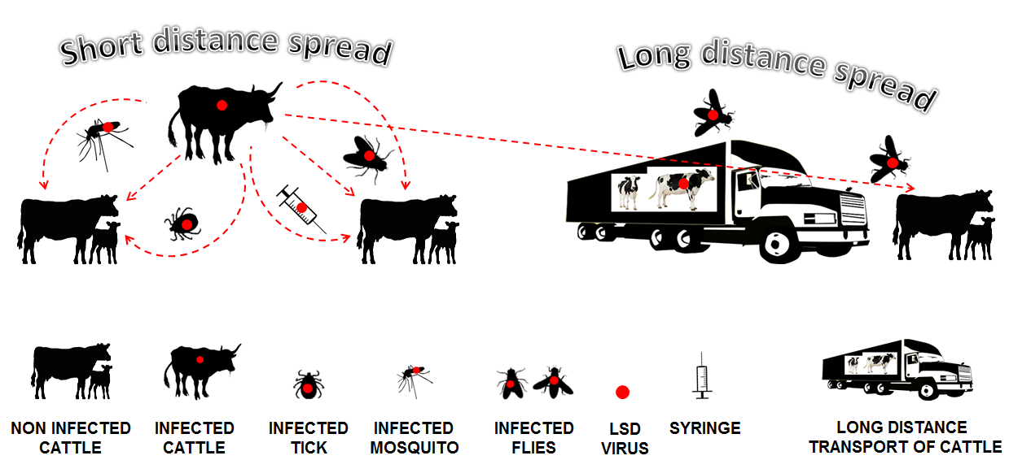
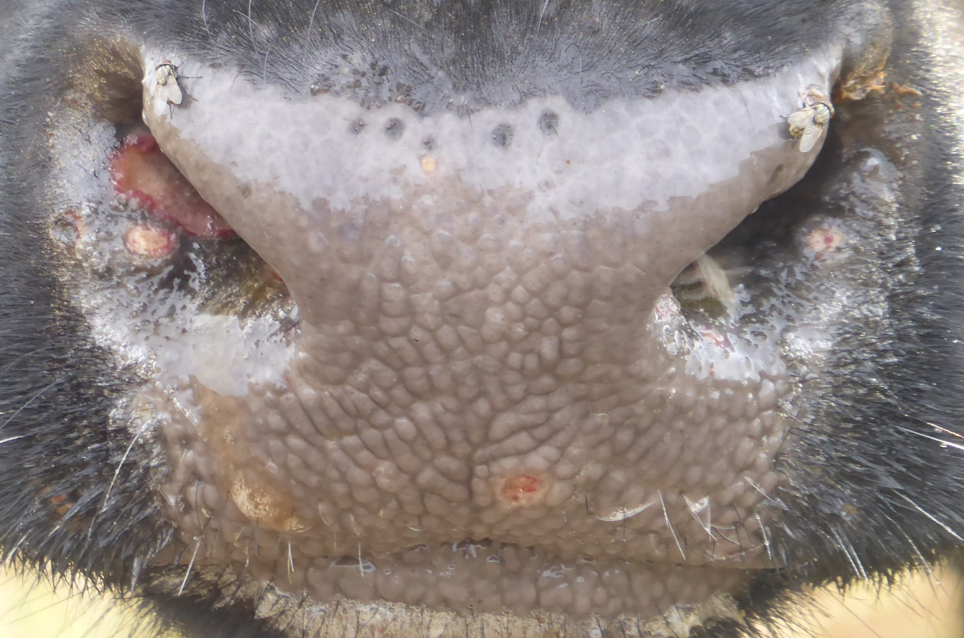
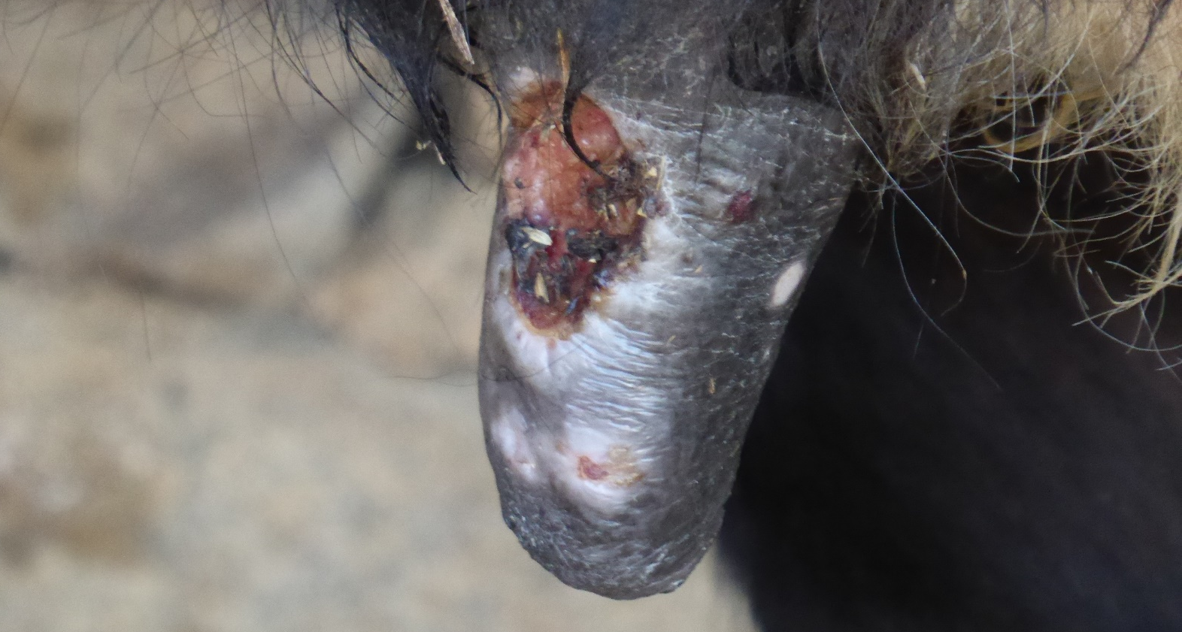
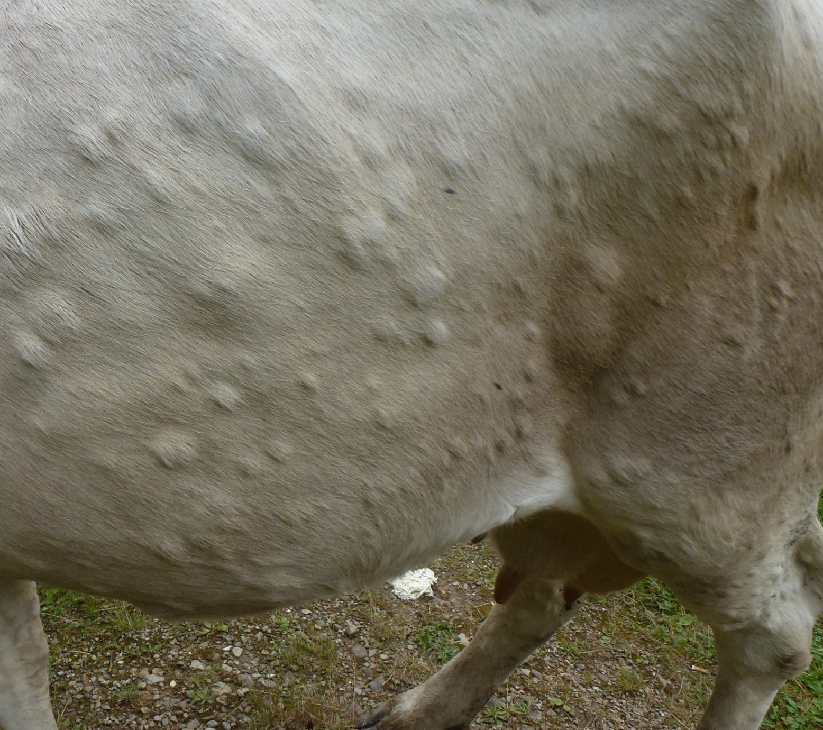
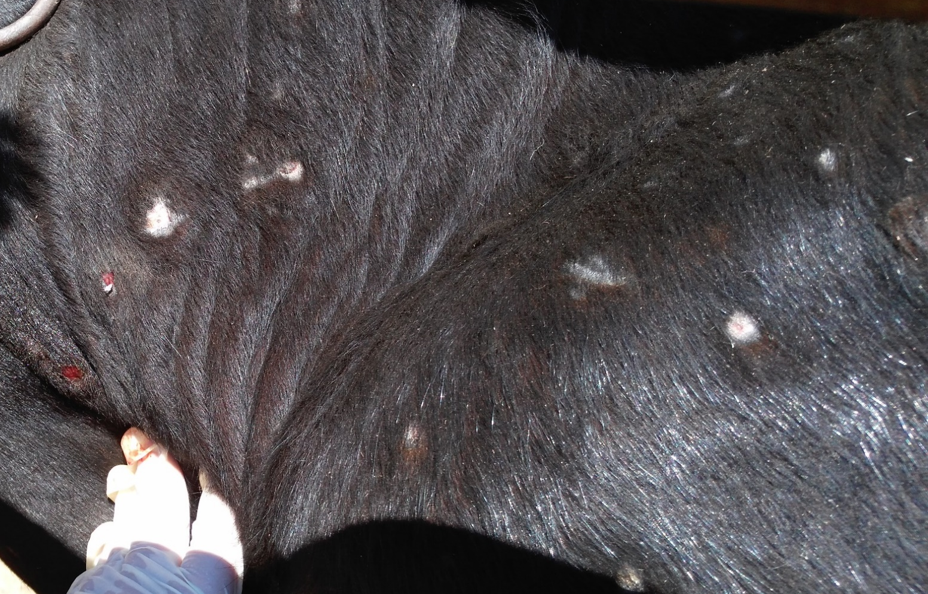

ЗАРАЗНЫЙ УЗЕЛКОВЫЙ ДЕРМАТИТ
Заразный узелковый дерматит (ЗУД)
Как могут заразиться ваши животные?
Следите за своим КРС и уведомляйте о подозрительных случаях
Поражает только крупный рогатый скот и азиатского буйвола.
Люди не восприимчивы.
В теплое время года и в период и активного лета насекомых
Причиняет значительный ущерб из-за резкого падения удоев молока, бесплодия, абортов, повреждения шкур, снижения веса, а иногда и падежа животных.
Дополнительные потери, вызванные ограничениями на перемещение КРС и торговлю.
В основном, при укусах насекомых, таких как комары, мухи, оводы, а также клещи.
При перемещении зараженного КРС из неблагополучных регионов.
Также возможно через общие питьевые системы или кормовые площадки, молоко, сперму (естественное размножение и искусственное осеменение), ветеринарные процедуры (если иголки и инструменты не меняются от животного к животному) и прямой контакт.
Во время вспышек или в зонах, подверженных риску, КРС следует проверять ежедневно.
Немедленно уведомите об этом местную государственную ветеринарную службу, которая начнет действия по предотвращению дальнейшего распространения болезни.
При подозрении на ЗУД передвижение КРС следует немедленно прекратить.
Схематическая иллюстрация распространения ЗУД
Распространение на короткие дистанции
Распространение на длинные
дистанции
Как вы можете защитить свою ферму?
Как выглядит ЗУД?
ии
У животных болезнь сопровождается:
Высокой температурой, потерей аппетита и снижением удоев молока.
Твердые круглые нодулы (узлы) на коже размером 1-5 см (обычно впервые проявляются на голове и шее). У длинношерстного КРС их трудно заметить, за исключением случаев, когда кожа влажная или при прощупывании.
Количество поражений может быть от нескольких (легкие формы) до многочисленных, покрывающих все тело (тяжелые формы).
Узлы могут исчезнуть со временем, но, как правило, в центре поражения корочки отслаиваются, оставляя глубокие язвы, которые привлекают насекомых.
Язвы на носовом зеркале, губах и внутри ротовой и носовой полости.
Выделения из глаз и носа и чрезмерное слюноотделение.
Увеличение лимфатических узлов.
Имейте в виду, что некоторые зараженные животные могут не проявляют никаких клинических признаков!
Вакцинация - эффективные вакцины обеспечивают полную защиту в течение трех недель.
КРС должен быть вакцинирован до заражения стада.
Незначительные побочные реакции могут последовать за вакцинацией:
  Набухание на месте вакцинации, которое не несет опасности и исчезает в течение 1-2 недель.
  Лихорадка и незначительное кратковременное снижение удоев молока.
  Некоторые вакцины редко могут вызывать небольшие поражения на теле или вымени, которые вскоре исчезают.
Покупайте животных только из надежных источников. Новые животные должны быть осмотрены до перемещения и по прибытии, и должны быть помещены в карантин (то есть отдельно от стада) на период 28 дней. Во время вспышки в зоне не вводите новых животных в свое стадо.
Регулярное применение хорошего репеллента от насекомых путем погружения или опрыскивания.
Держите ферму свободной от мест размножения насекомых, таких как застоявшаяся вода и навоз.
Ограничить посещение фермы. Все транспортные средства посетителей, оборудование и сапоги должны быть очищены перед входом на территорию или должны быть использованы бахилы.
Неинфици-
рованный
скот
Инфици-
рованный
скот
Инфици-
рованный
клещ
Инфици-
рованный
комар
Инфици-
рованные
мухи
Вирус
ЗУД
Шприц
Дальняя
транспортировка
скота
©BFSA/TSVIATKO ALEXANDROV
Язвенные поражения носового зеркала КРС, больного ЗУД
©BFSA/TSVIATKO ALEXANDROV
©BFSA/TSVIATKO ALEXANDROV
Язвенные поражения соска КРС, больного ЗУД
Лечение
A-C-D ©BFSA/TSVIATKO ALEXANDROV,
B ©EEVA TUPPURAINEN
Нет эффективного лечения ЗУД. Молочная продуктивность не восстанавливается и шкуры остаются непригодными!
Дополнительная информация
Более подробную информацию можно получить из Руководства ФАО для ветеринарных врачей по ссылке:
http://www.fao.org/3/i7330ru/I7330RU.pdf
Поражения кожи на всей поверхности тела и увеличение лимфатических узлов при тяжелой форме заболевания животных
Кожные поражения со струпьями, язвами и рубцами © BFSA/Цвятко Александров
КОНТАКТЫ:
Департамент ветеринарного и продовольственного надзора Министерства сельского хозяйства и продовольствия Республики Беларусь
Адрес: ул. Кирова, 15, г. Минск
Tel .: + +37517-327-27-78
e-mail: mail@dvpn.gov.by
Web: http://www.dvpn.gov.by/
В рамках проекта ФАО «Усиление региональной готовности, мер профилактики и борьбы с заразным узелковым (нодулярным) дерматитом в Беларуси, Молдове и Украине»

